Slide 1
الوضعية الإنطلاقية
بمناسبة قدوم رمضان المبارك قام ريان بتقديم بحث حول فضائل هذا الشهر بواسطة الحاسوب وعرضه بواسطة جهاز العرض. فلاحظت أن العرض تم تقديمه بطريقة جذابة وملفتة للانتباه.
وهو موضح فيما يلي :

Slide 2

ما هو البرنامج الذي سمح لريان بإنجاز هذا البحث ؟
عند سؤالك لريان الذي قدم هذا البحث أجابك أنه أنجزه بأحد برامج حزمة
Microsoft Office
السندات

Slide 3
برأيك كيف يسمى باللغة العربية ؟

Slide 4
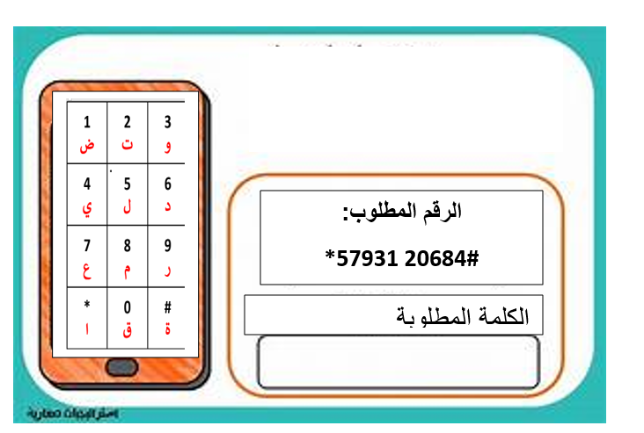
اذن لنتصل بهذا الرقم لنكتشف اسمه

Slide 5
نشاط 01 :
املأ الفراغات بما يناسب مشكلا تعريفا لبرنامج العروض التقديمية :
فيديوهات
نصوص
الفنية
الدروس
Microsoft PowerPoint
برنامج
أصوات
العروض التقديمية هو .............. يستخدم لعرض وتقديم ............ والبحوث بطريقة جذابة باستعمال ...............، صور، ................. و................... وبعض الحركات ....................
من أشهر برامج العروض التقديمية والأكثر استعمالا هو برنامج......................
الدروس
برنامج
فيديوهات
أصوات
نصوص
الفنية
PowerPoint

Slide 6
نشاط 02 :
قم إلى الحاسوب محاولا إيجاد مختلق طرق تشغيل برنامج
PowerPoint

Slide 7
مفهوم برنامج العروض التقديمية :
هو برنامج يستعمل لعرض وتقديم الدروس والبحوث بصفة جذابة باستعمال نصوص وصور وأصوات وفيديوهات وبعض الحركات الفنية.
من أشهر برامج العروض التقديمية والأكثر استعمالا هو برنامج Microsoft PowerPoint
2. طرق تشغيل البرنامج :
انقر على اختصاره الموجود على سطح المكتب
او انقر على ايقونته المتواجدة على شريط المهام
او انقر علىDémarrer ثم اكتبPowerPoint ثم انقر على أيقونته عندما تظهر

Slide 8
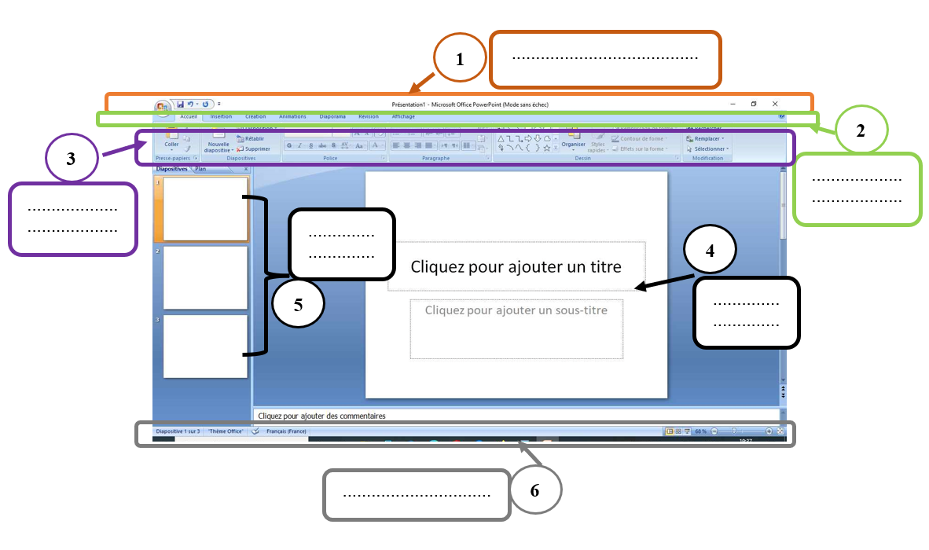

واجهة البرنامج
نشاط 03 : بعد فتح البرنامج، ما الذي يظهر لنا ؟
قم بوضع البيانات التالية في مكانها المناسب :
الشريحة النشطة
4
شريط المعلومات
6
شريط الأدوات
3
قائمة الشرائح
5
شريط العنوان
1
2

Slide 9
3. عناصر الواجهة :
1. شريط العنوان
2. شريط التبويبات
3. شريط الأدوات 4. الشريحة النشطة
5. قائمة الشرائح 6. شريط المعلومات

Slide 10
التدريب :
افتح برنامج PowerPoint
تمعن في عناصر الواجهة
تمعن جيّدا في شريط التبويبات وقم بقراءة بعض التعليمات الموجودة في مختلف التبويبات
كم شريحة يحتوي عند فتح البرنامج
حاول كتابة اسمك لقبك و قسمك في الشريحة الأولى
ابحث عن طريقة لإضافة شريحة جديدة
حاول حفظ هذا الملف في مجلدك

